Slide 1
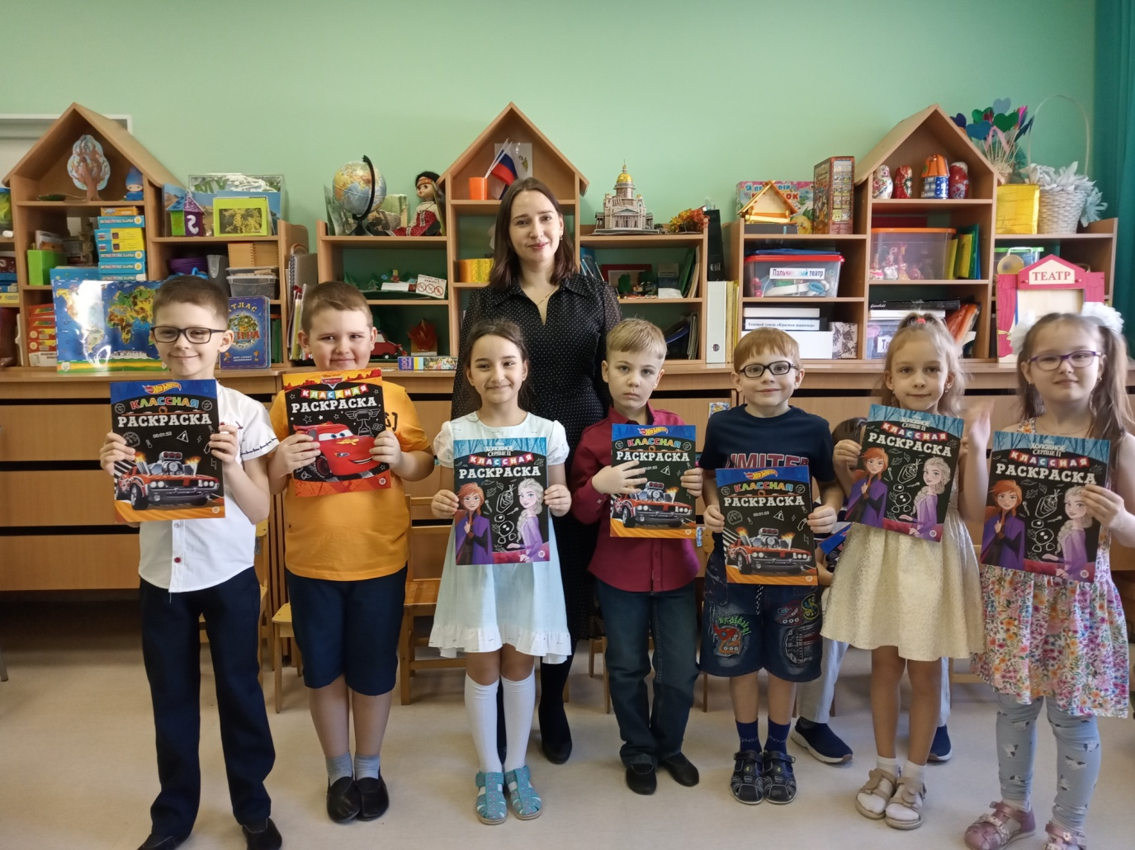
Отчёт о педагогической деятельности учителя – логопеда Фадеевой Елены Александровны за 2021-2022 учебный год

Slide 2
Диагностическое направление
Начало года |  | Конец года
ЛГНР | 15% – 2человека | Чистая речь | 54% - 7 человек
ОНР IV | 31% - 4 человек | ОНР IV | 31% - 4 человек
ОНР III | 54% - 7 человек | ОНР III - IV | 8% - 1 человек
 |  | ОНР III | 7% -1 человек

Slide 3
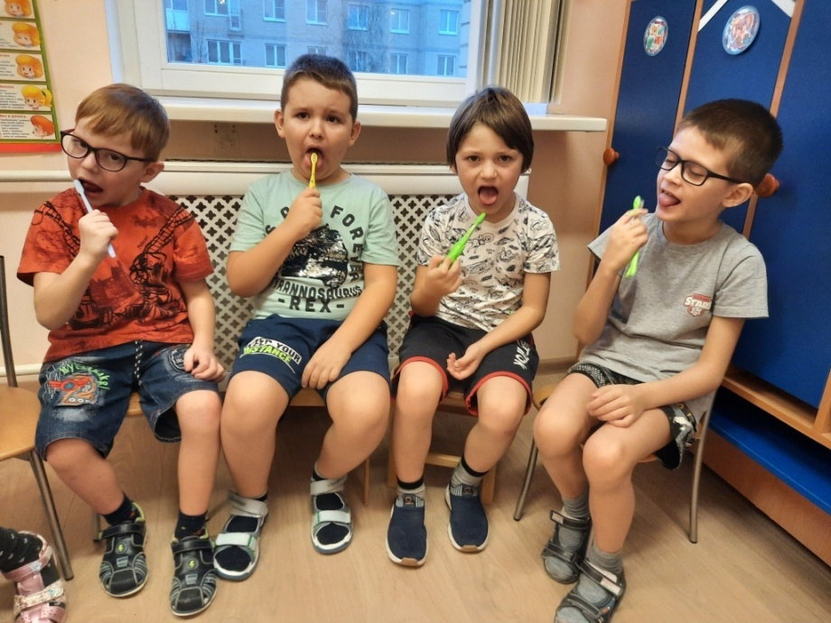
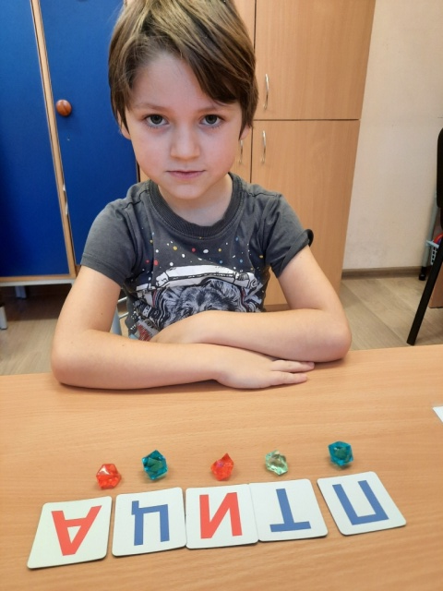
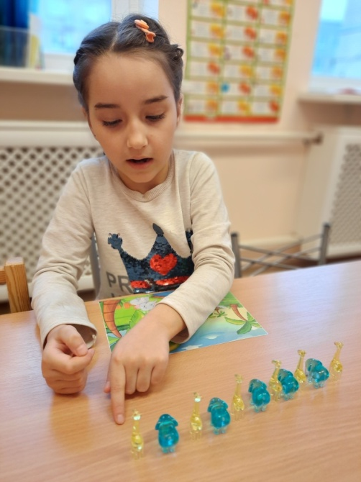
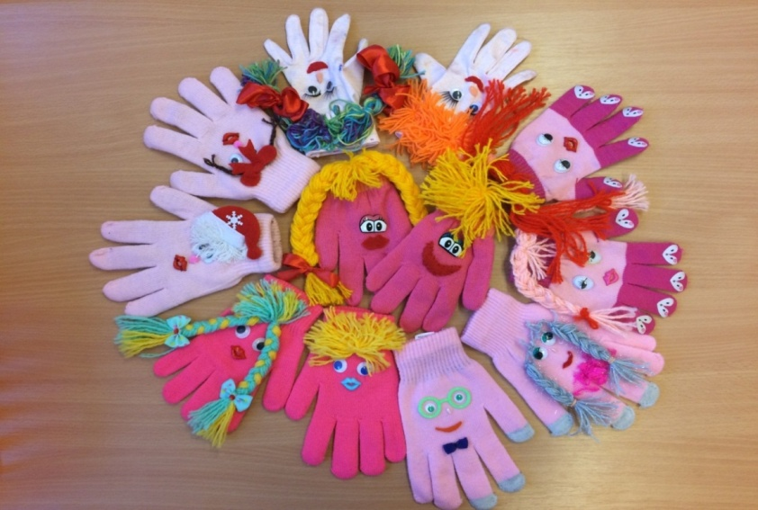
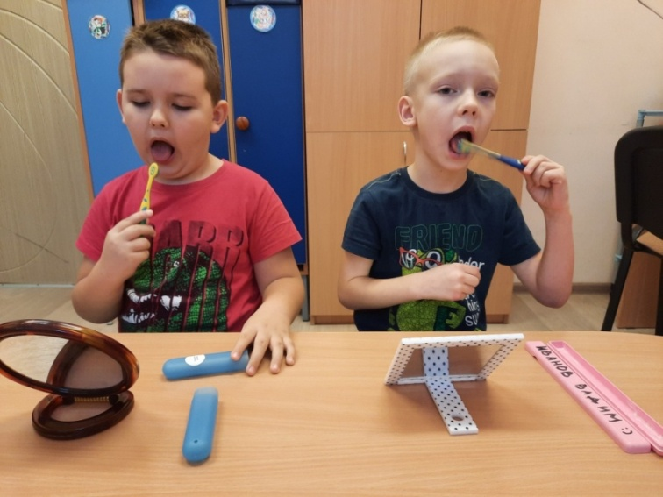
Коррекционно – развивающее направление

Slide 4
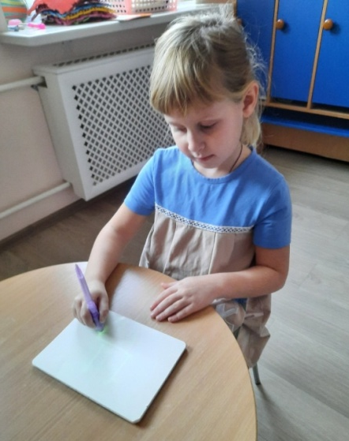
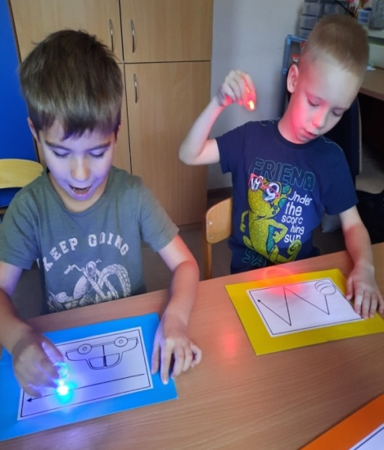
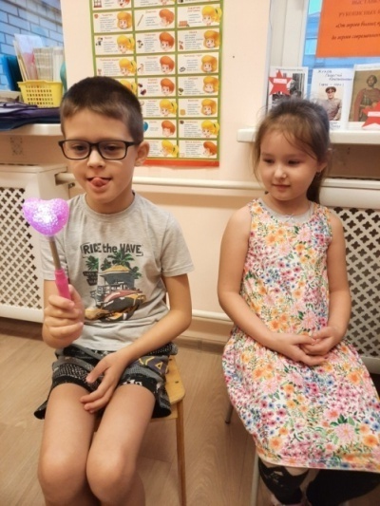
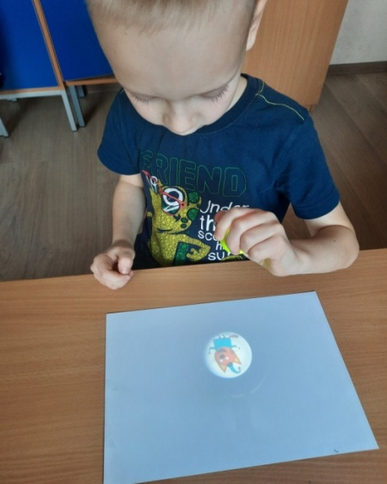
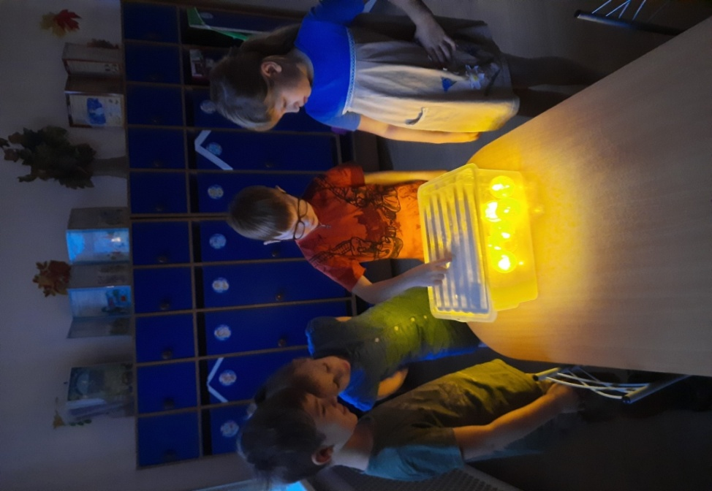
Развивающая предметно – пространственная среда

Slide 5
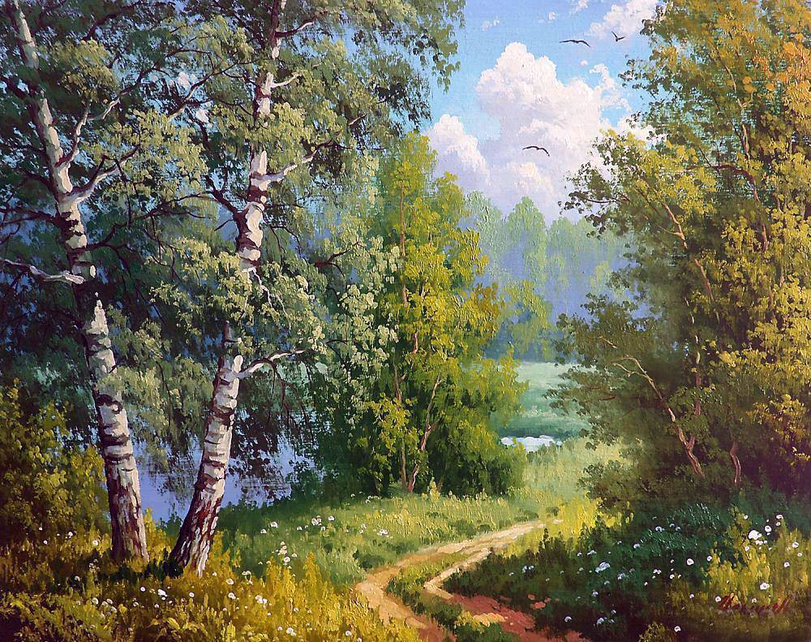
Методические разработки
Сборник рассказов
для детей старшего дошкольного возраста
по нравственно-патриотическому воспитанию
Моя родина – Россия

Slide 6
Конкурсное движение

Slide 7
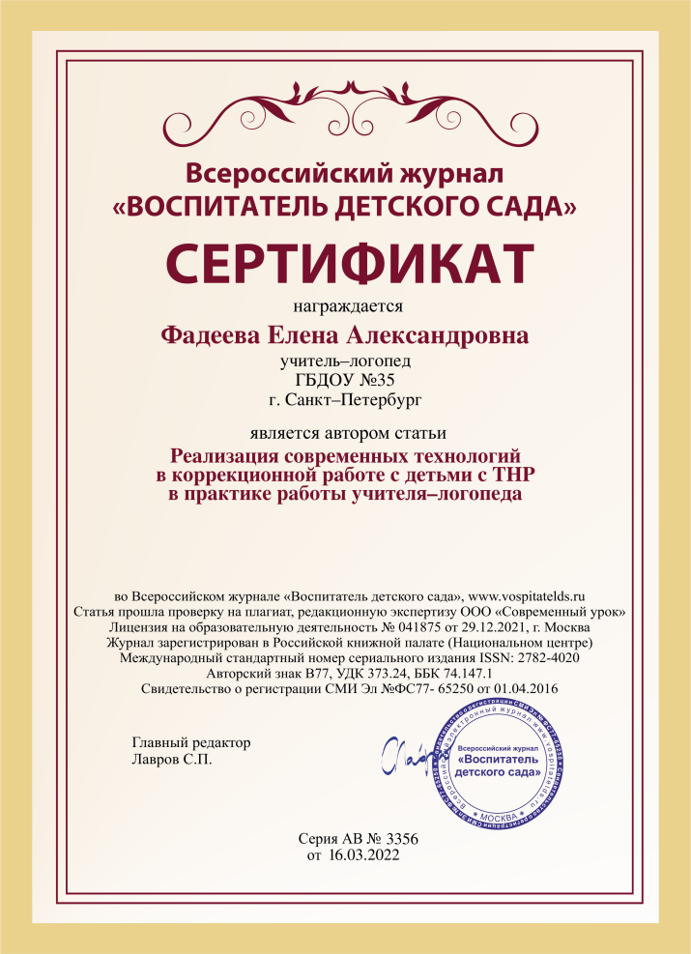
Распространение педагогического опыта
Районное методическое объединение педагогов компенсирующих групп
(дистанционно)
«Реализация современных технологий в коррекционной работе с детьми с ОВЗ (ТНР)»

Slide 8
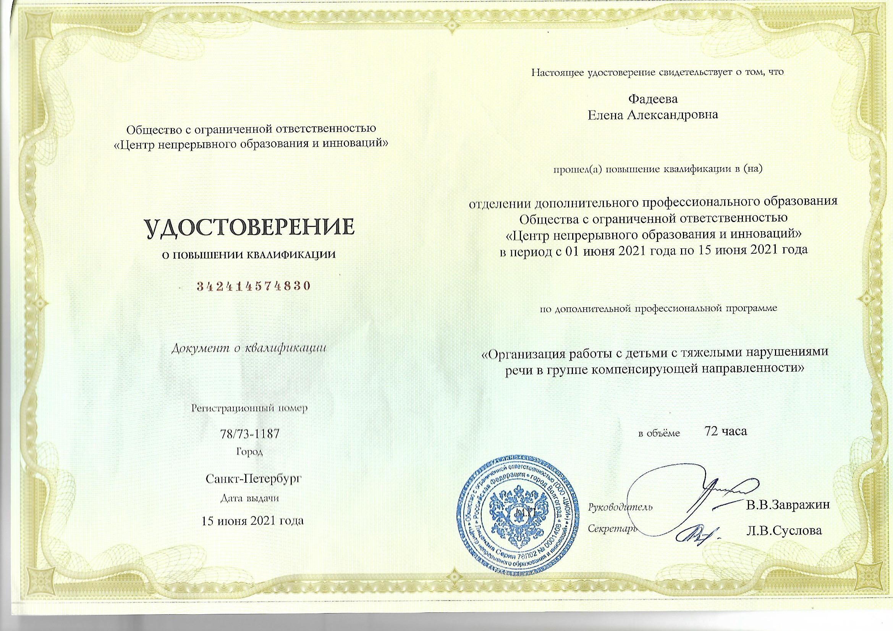
Повышение профессиональной квалификации

Slide 9
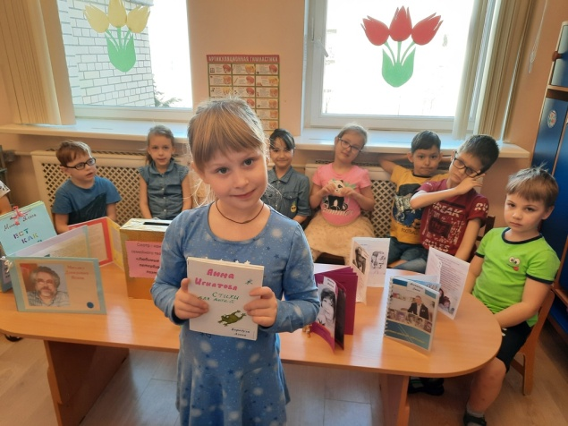
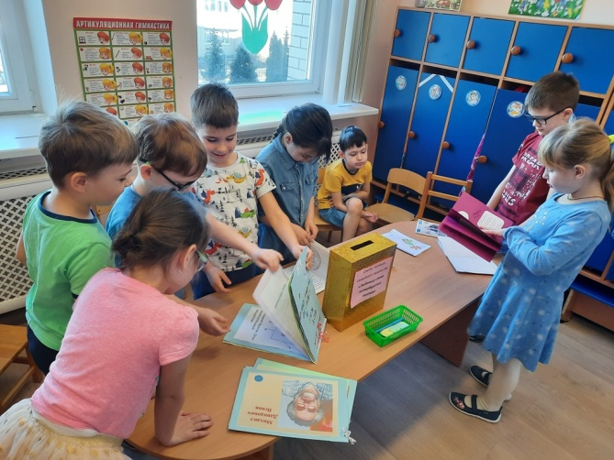
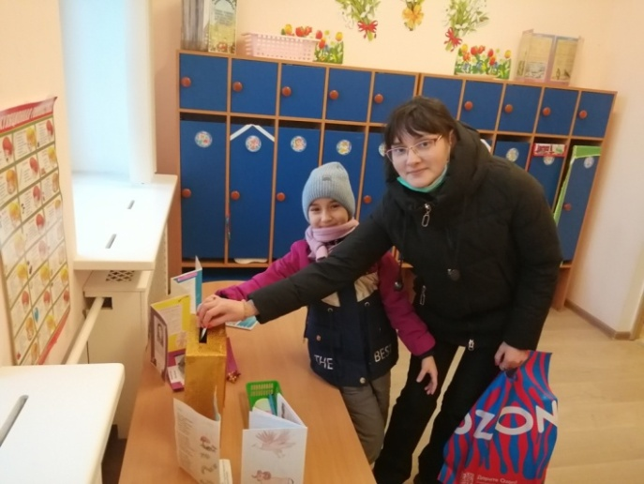
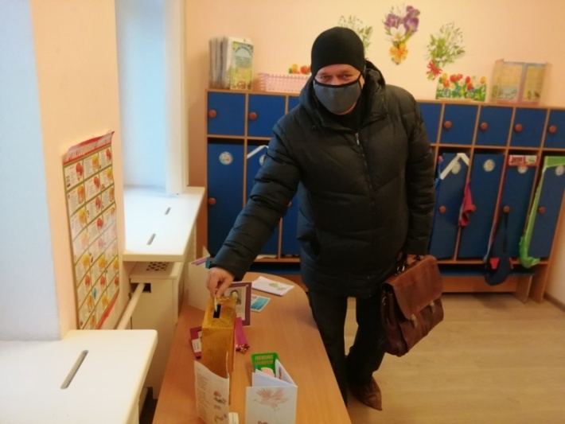
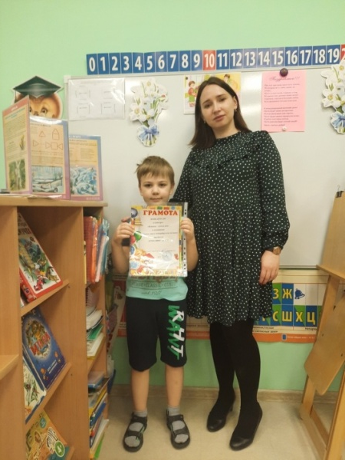
Конкурс семейного творчества «Любимые стихи петербургских поэтов»

Slide 10
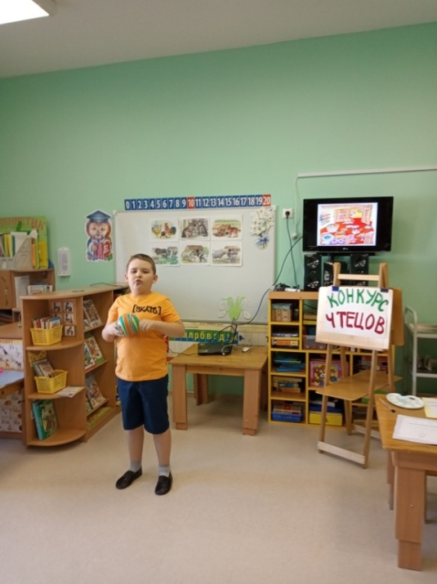
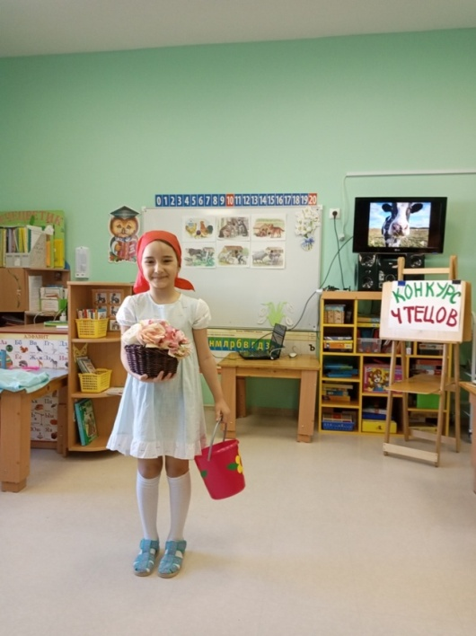
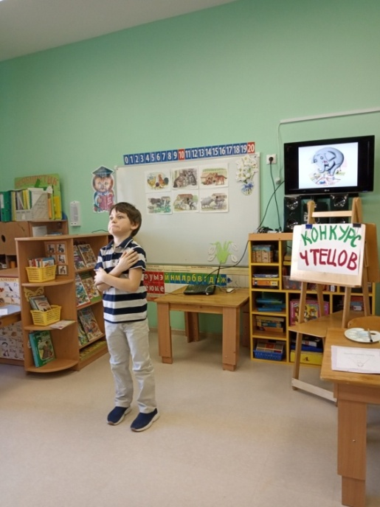
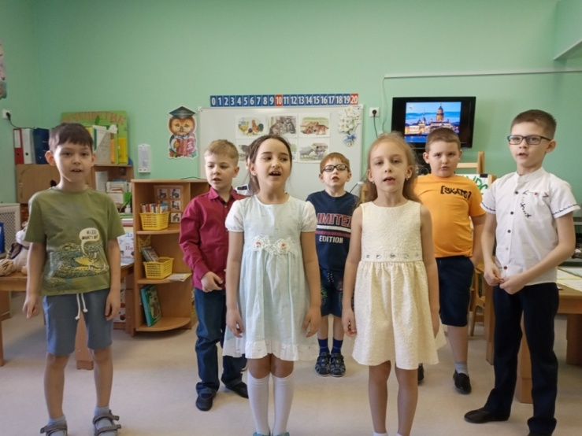
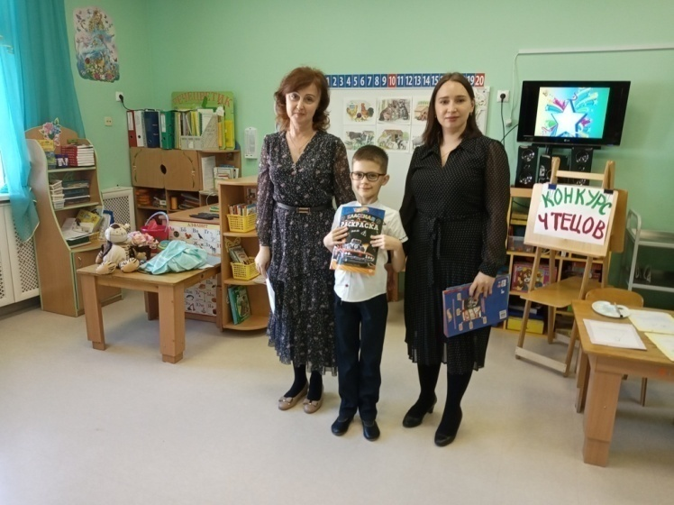
Литературная гостиная «Любимые стихи петербургских поэтов»

Slide 11
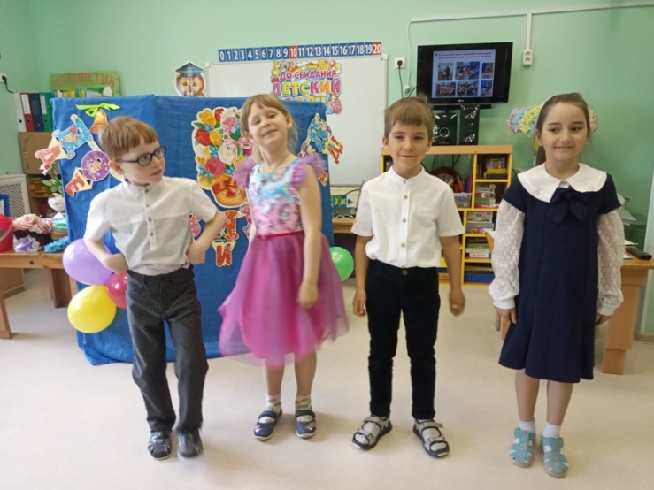
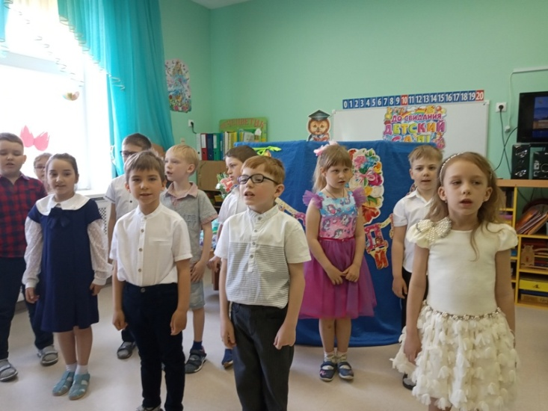
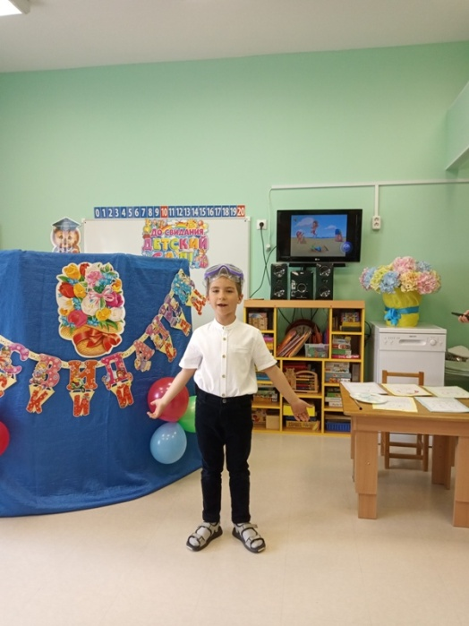
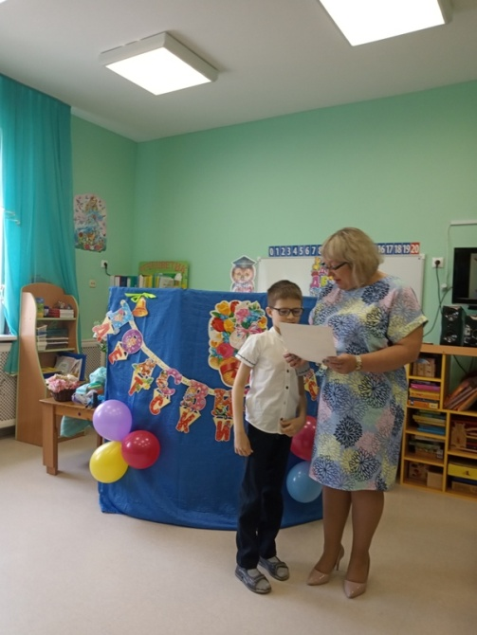
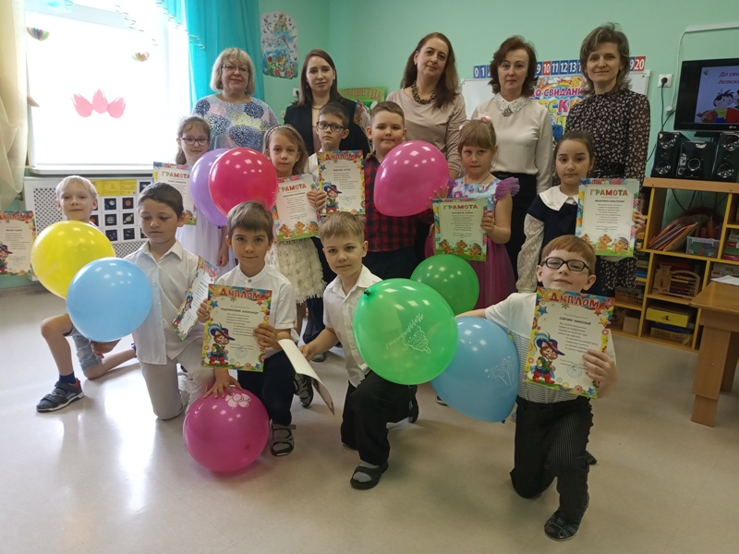
Логопедический выпускной

Slide 12
Спасибо за внимание!

